Slide 1

PROGRAMOWANIE URZĄDZEŃ
MOBILNYCH 2
WYKŁAD 13
Wzorzec Single Source of Truth
Strategia Offline Caching
Mutex

Slide 2

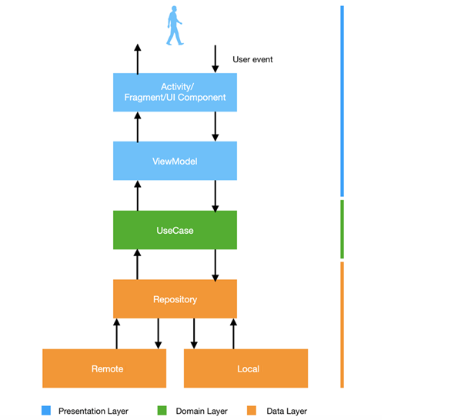
Single Source of Truth
Możemy pobierać dane z sieci za pomocą Retrofit i jak zapisywać je lokalnie w bazie Room. Jedną ze strategii jest wykorzystanie obu tych elementów aby zbudować aplikację, która działa nawet bez dostępu do internetu, implementując wzorzec Single Source of Truth (SSoT) ze strategią Offline Caching.

Slide 3
Single Source of Truth
Możemy pobierać dane z sieci za pomocą Retrofit i jak zapisywać je lokalnie w bazie Room. Jedną ze strategii jest wykorzystanie obu tych elementów aby zbudować aplikację, która działa nawet bez dostępu do internetu, implementując wzorzec Single Source of Truth (SSoT) ze strategią Offline Caching.
W SSoT, UI zawsze czyta dane tylko z jednego, lokalnego źródła prawdy, którym jest baza danych (Room). UI nigdy nie widzi danych prosto z sieci.
Ścieżka Zapisu/Synchronizacji (dla Danych z Sieci):
Retrofit (API) —(pobierz dane)→ Repository —(zapisz dane)→ Room (Baza Danych)
Ścieżka Odczytu (dla UI):
UI ←(Flow)— ViewModel ←(Flow)— Repository ←(Flow)— Room (Baza Danych)

Slide 4
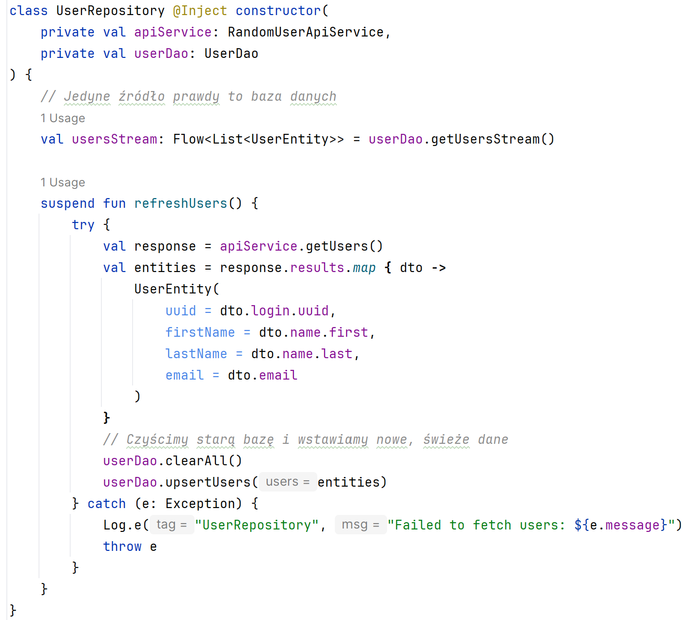
Offline Caching

Slide 5
Offline Caching
Jak połączyć dane z serwera ze stanem, który jest modyfikowany lokalnie przez użytkownika (np. Dodanie elementu do ulubionych)? Głównym wyzwaniem jest zachowanie stanu ulubionych podczas odświeżania danych z API, które o tym stanie nic nie wie.
Najprostsze rozwiązanie: Repository najpierw sprawdzi, którzy użytkownicy są obecnie oznaczeni jako ulubieni, a następnie zachowa ten stan, gdy wstawi nowe dane z sieci.

Slide 6
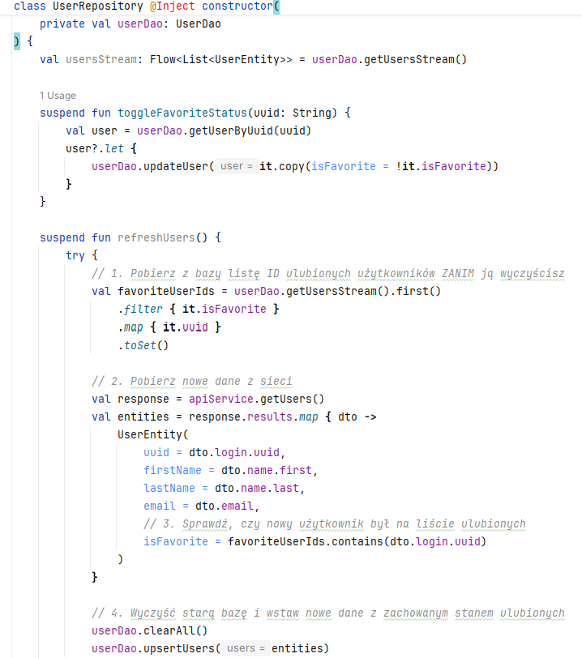
Offline Caching

Slide 7
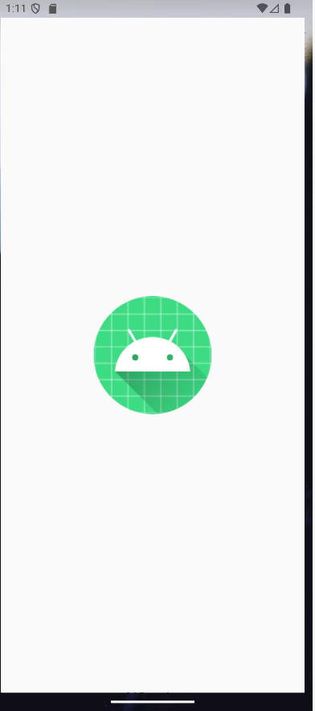
Offline Caching
Kolejnym problemem jest trwałość stanu danych użytkownika (dodanie do ulubionych). Przy wielokrotnym odświeżaniu stan ten zostanie utracony. Tutaj jednym z rozwiązań jest zastosowanie ulotnego cache dla API oraz trwałego stanu preferencji użytkownika.
Najprostsze rozwiązanie: Wykorzystanie wielu tabel (tutaj dwóch) i łączenie danych.

Slide 8
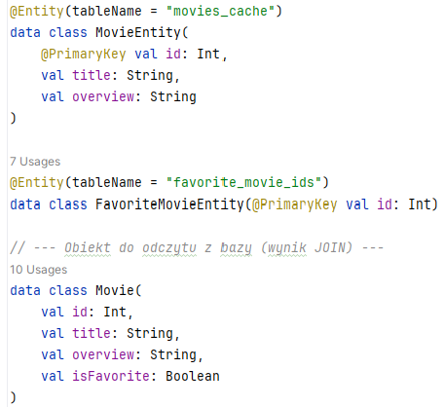
Offline Caching
Encje
Obiekt mapujący odczyt z bazy

Slide 9
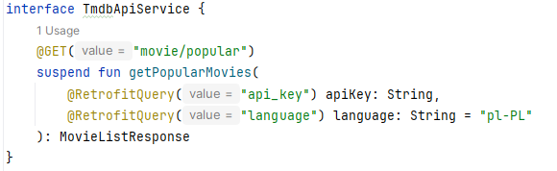

Offline Caching
W przypadku posiadania klas zawierających metody o tej samej nazwie, możemy nadać alias aby uniknąć konfliktów

Slide 10
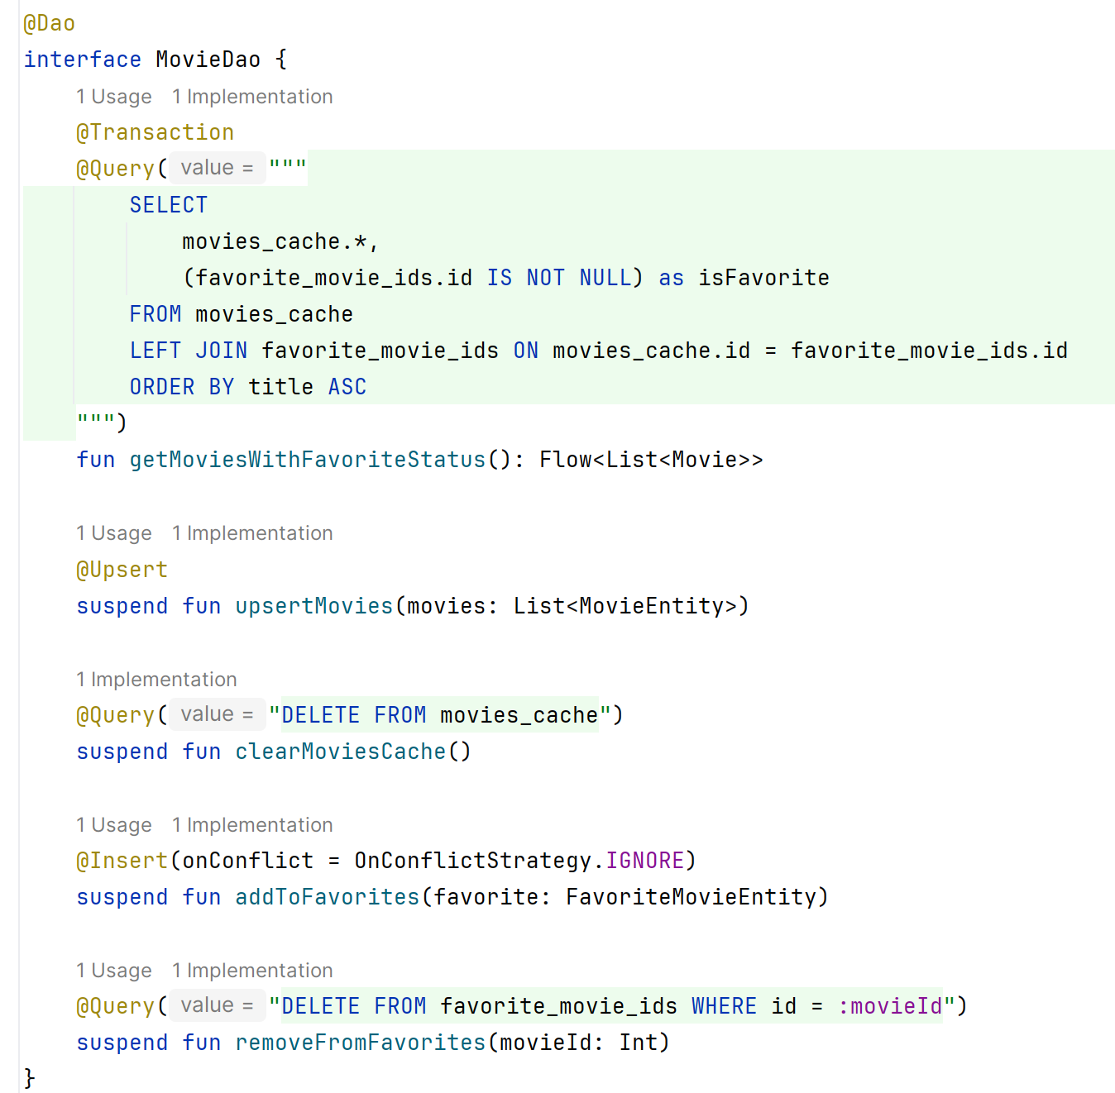
Offline Caching
Ta adnotacja zapewnia, że cała operacja odczytu danych z wielu tabel jest wykonana atomowo.

Slide 11
Offline Caching
Ta adnotacja zapewnia, że cała operacja odczytu danych z wielu tabel jest wykonana atomowo.
jakie kolumny chcemy pobrać

Slide 12
Offline Caching
Ta adnotacja zapewnia, że cała operacja odczytu danych z wielu tabel jest wykonana atomowo.
Wybierz wszystkie kolumny z tabeli movies_cache
jakie kolumny chcemy pobrać

Slide 13
Offline Caching
Ta adnotacja zapewnia, że cała operacja odczytu danych z wielu tabel jest wykonana atomowo.
Wybierz wszystkie kolumny z tabeli movies_cache
jakie kolumny chcemy pobrać
Tworzy ona nową, wirtualną kolumnę o nazwie isFavorite

Slide 14
Offline Caching
Ta adnotacja zapewnia, że cała operacja odczytu danych z wielu tabel jest wykonana atomowo.
Wybierz wszystkie kolumny z tabeli movies_cache
jakie kolumny chcemy pobrać
Tworzy ona nową, wirtualną kolumnę o nazwie isFavorite
główna tabela, z której pobieramy dane

Slide 15
Offline Caching
Ta adnotacja zapewnia, że cała operacja odczytu danych z wielu tabel jest wykonana atomowo.
Wybierz wszystkie kolumny z tabeli movies_cache
jakie kolumny chcemy pobrać
Tworzy ona nową, wirtualną kolumnę o nazwie isFavorite
główna tabela, z której pobieramy dane
Weź każdy wiersz z lewej tabeli (movies_cache), a następnie spróbuj dołączyć do niego pasujący wiersz z prawej tabeli (favorite_movie_ids)

Slide 16
Offline Caching
Ta adnotacja zapewnia, że cała operacja odczytu danych z wielu tabel jest wykonana atomowo.
Wybierz wszystkie kolumny z tabeli movies_cache
jakie kolumny chcemy pobrać
Tworzy ona nową, wirtualną kolumnę o nazwie isFavorite
główna tabela, z której pobieramy dane
Weź każdy wiersz z lewej tabeli (movies_cache), a następnie spróbuj dołączyć do niego pasujący wiersz z prawej tabeli (favorite_movie_ids)
Jeśli dla jakiegoś filmu z movies_cache nie ma pasującego wpisu w favorite_movie_ids, wiersz ten wciąż zostanie zwrócony, a kolumny z favorite_movie_ids będą miały wartość NULL.

Slide 17
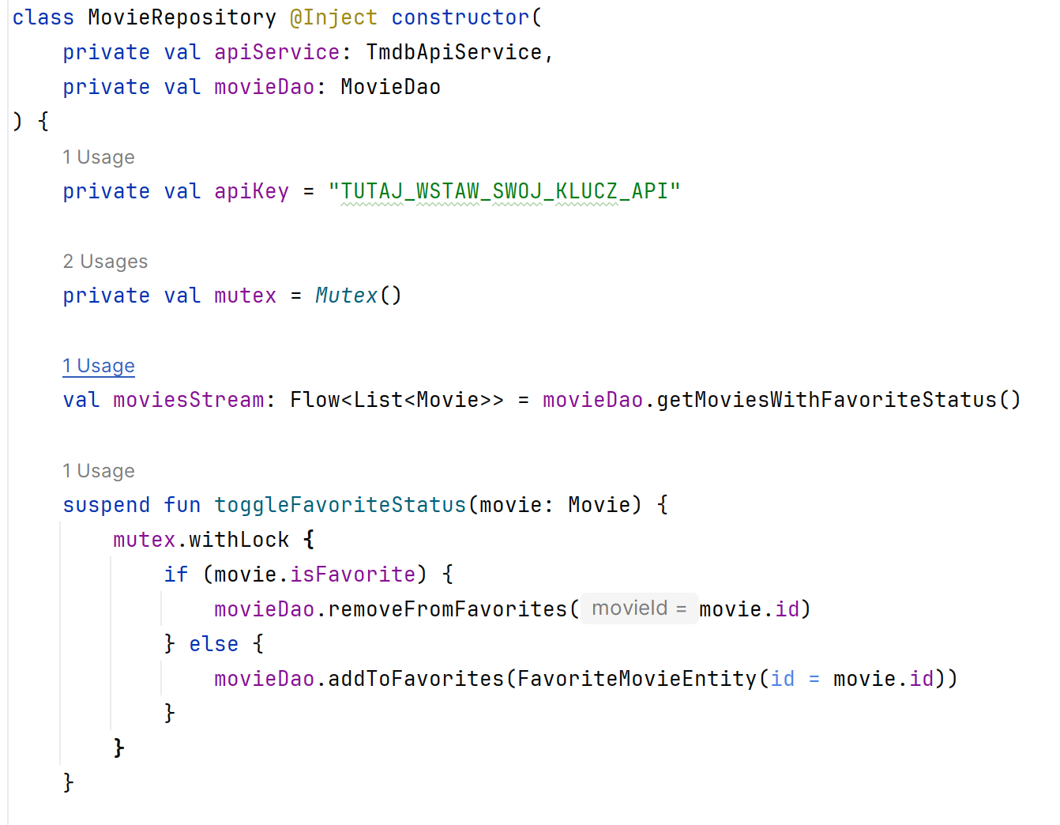
Mutex
Użycie Mutex w Repository zapobiega konfliktom (race conditions) podczas jednoczesnych prób zapisu do bazy danych (np. odświeżanie i dodawanie do ulubionych w tym samym czasie).
mutex.withLock to mechanizm, który pozwala tylko jednemu wątkowi lub korutynie na raz wykonać określony fragment kodu.

Slide 18
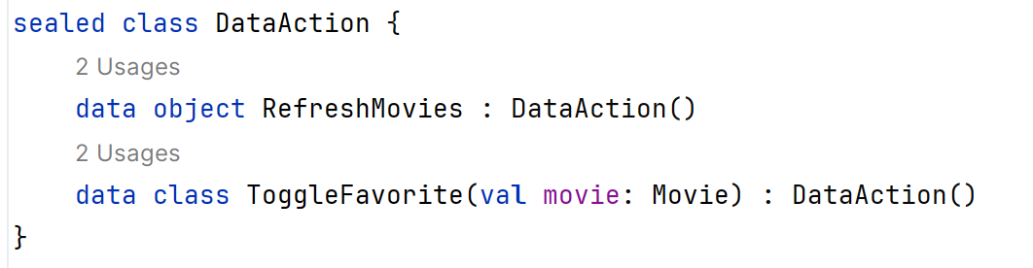
Wzorzec Aktor
Architektura ze wzorcem Aktor rozwiązuje problemy współbieżności, tworząc kolejkę dla operacji zapisu i gwarantując, że intencje użytkownika nigdy nie zostaną utracone.
Klasa sealed, która definiuje wszystkie możliwe operacje zapisu (Odśwież, Zmień Status Ulubionego).

Slide 19
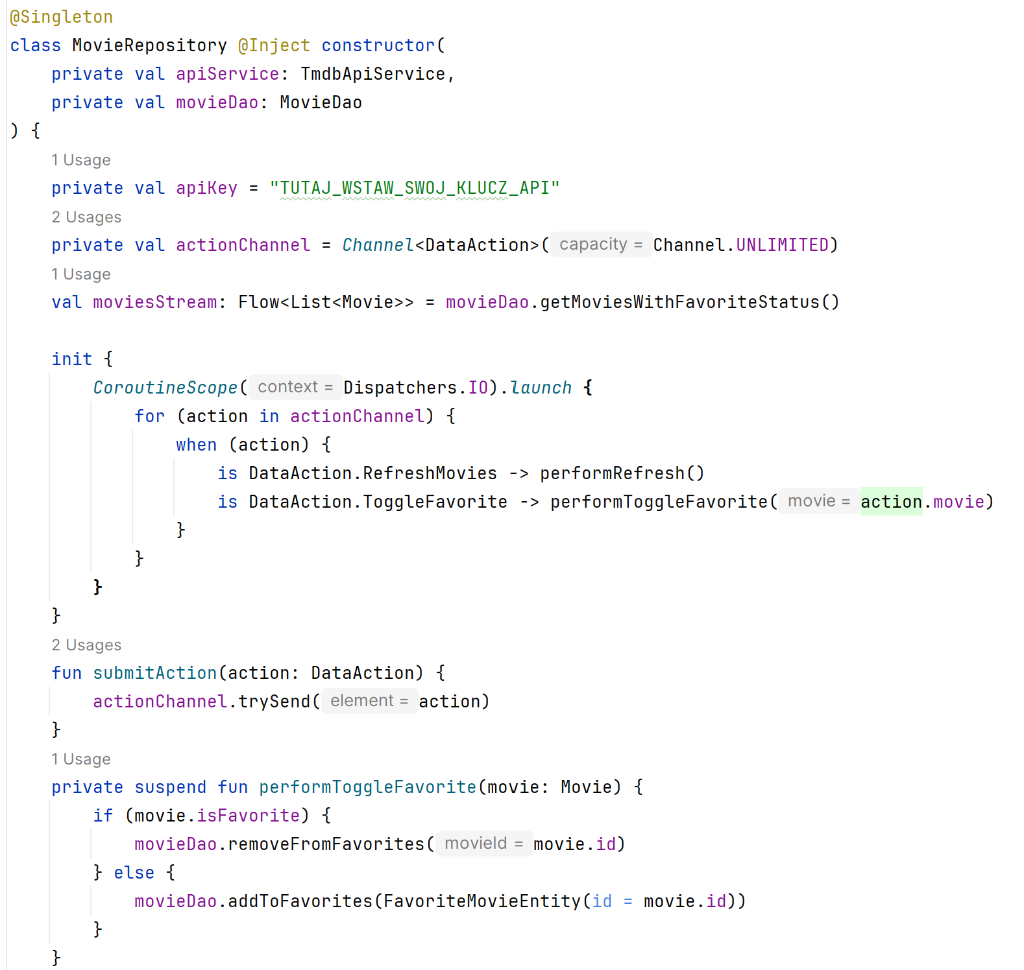
Wzorzec Aktor
Repozytorium musi być singletonem, aby jeden aktor działał przez cały cykl życia aplikacji

Slide 20
Wzorzec Aktor
Repozytorium musi być singletonem, aby jeden aktor działał przez cały cykl życia aplikacji
Prywatny kanał działający jako kolejka dla DataAction

Slide 21
Wzorzec Aktor
Repozytorium musi być singletonem, aby jeden aktor działał przez cały cykl życia aplikacji
Prywatny kanał działający jako kolejka dla DataAction
Ta pętla nasłuchuje na nowe zadania w kanale.

Slide 22
Wzorzec Aktor
Repozytorium musi być singletonem, aby jeden aktor działał przez cały cykl życia aplikacji
Prywatny kanał działający jako kolejka dla DataAction
Ta pętla nasłuchuje na nowe zadania w kanale.
Aktor odbiera zadanie i decyduje, którą z funkcji (performRefresh czy performToggleFavorite) wykonać

Slide 23
Wzorzec Aktor
Repozytorium musi być singletonem, aby jeden aktor działał przez cały cykl życia aplikacji
Prywatny kanał działający jako kolejka dla DataAction
Ta pętla nasłuchuje na nowe zadania w kanale.
Aktor odbiera zadanie i decyduje, którą z funkcji (performRefresh czy performToggleFavorite) wykonać
To jedyna publiczna metoda do inicjowania zmian. ViewModel używa jej, aby dodać nowe zadanie do kolejki. trySend jest używane, aby operacja była szybka i nieblokująca

Slide 24
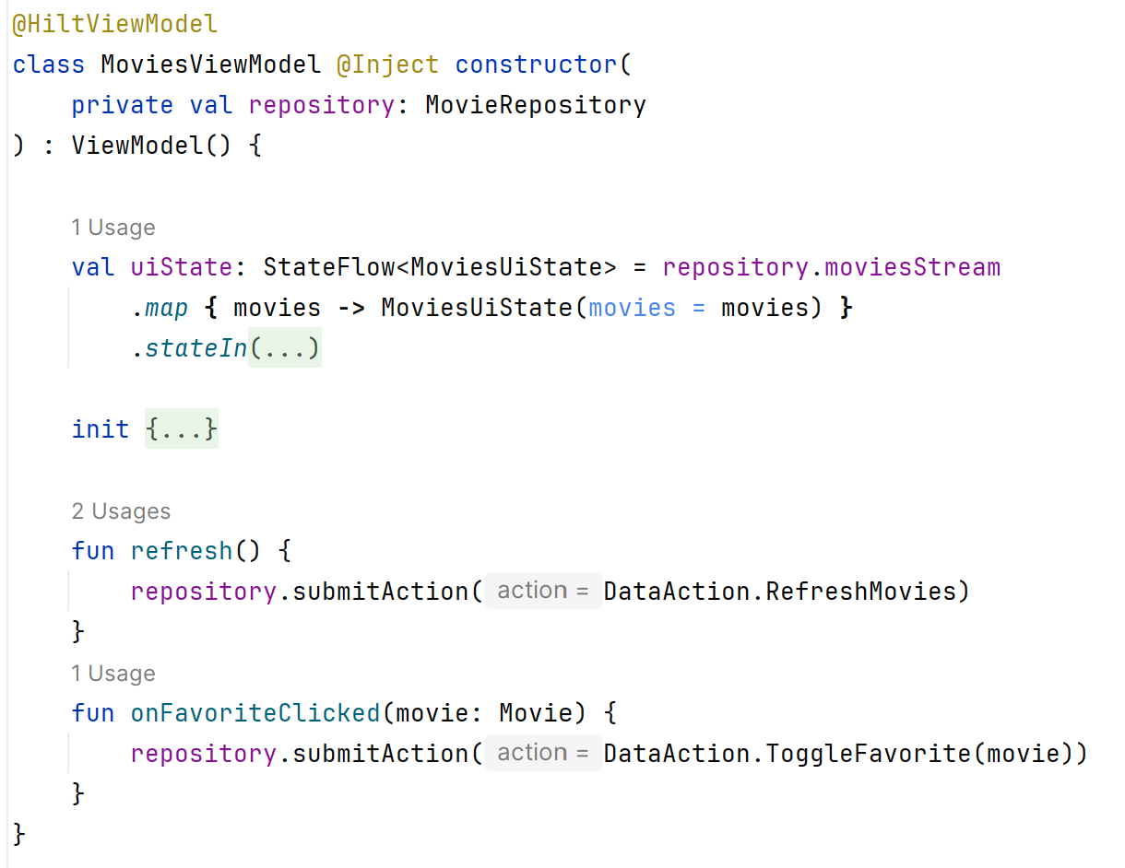
Wzorzec Aktor
ViewModel wywołuje tylko submitAction z Repository

Slide 25
Podsumowanie
Problem do Rozwiązania: Aplikacje zależne wyłącznie od połączenia z siecią (Retrofit) przestają działać w trybie offline, co prowadzi do występowania błędów (pusty ekran, błąd).
Wzorzec "Single Source of Truth" (SSoT): To kluczowa zasada, która mówi, że interfejs użytkownika (UI) powinien czerpać dane wyłącznie z jednego, lokalnego źródła prawdy – w naszym przypadku z bazy danych Room.
Dwa Główne Przepływy Danych:
Ścieżka Odczytu: UI reaktywnie obserwuje Flow wystawiony przez Room. Zapewnia to natychmiastowe wyświetlanie danych (nawet starych) i automatyczne odświeżanie po zmianie w bazie.
Ścieżka Zapisu: Repository w tle pobiera aktualne dane z sieci (Retrofit), a następnie aktualizuje nimi źródło prawdy (zapisuje je do Room), co pośrednio powoduje odświeżenie UI.
Zachowanie Stanu Użytkownika: Aby zachować lokalne zmiany (np. status ulubione) podczas odświeżania z sieci, stosuje się zaawansowane techniki, takie jak osobna tabela na preferencje użytkownika i łączenie jej z danymi z cache'u za pomocą zapytania JOIN w DAO.
Obsługa Współbieżności: Aby uniknąć konfliktów przy jednoczesnym zapisie do bazy (np. odświeżanie i zmiana statusu ulubione), używa się mechanizmów synchronizacji, takich jak Mutex lub Wzorzec Aktor z Channel, które zapewniają, że operacje zapisu wykonują się jedna po drugiej.

